Slide 1


Ewaluacja w systemie OMEGA-PSIR
Struktury, Narzędzia, Procesy
Część 2 Narzędzia

Slide 2
Agenda
Zamiast wstępu – jeszcze o strukturach
  Rekord publikacji
  Podrekord autora w publikacji
Narzędzia
  Generowanie oświadczeń
  Ewaluacja dorobku + optymalizacja
  Komunikacja OMEGA-PSIR z PBN
Prezentacja

Slide 3
Ewaluacja w systemie OMEGA-PSIR obejmuje
Struktury w systemie
Procesy związane z ewaluacją
Narzędzia

Slide 4
Ewaluacja w systemie OMEGA-PSIR obejmuje
Struktury w systemie
Procesy związane z ewaluacją
Narzędzia
Rekord autora
Publikacja
Oświadczenie
Rekord ewaluacji

Slide 5
Ewaluacja w systemie OMEGA-PSIR obejmuje
Struktury w systemie
Procesy związane z ewaluacją
Narzędzia
Rekord autora
Publikacja
Oświadczenie
Rekord ewaluacji

Slide 6
  A zatem wróćmy do struktur:
  Publikacja
  rekord ewaluacji

Slide 7
  Publikacja
  Dane w publikacji służą do kontroli w procesie transferu do PBN
  Są też wykorzystywane do wewnętrznych procesów symulacji oceny dorobku

Slide 8
Ewaluacja w systemie OMEGA-PSIR
Wymagania PBN
Oświadczenia
Wszystkie oświadczenia dot. publikacji muszą być poprawne (jedno oświadczenie błędne uniemożliwia przesłanie publikacji)
Autor musi istnieć w bazie Pol-ON w zasobach danej instytucji
deklarowana dyscyplina musi być zgodna z tym co jest w POL-Onie
Autor nie może przekazać tej samej publikacji 2 instytucjom
Publikacja
Nie można wysłać publikacji bez oświadczeń (co najmniej jedno)
Nowa publikacja:
  opis musi być zgodny z wymaganiami PBN
  Słowniki muszą się odnosić do identyfikatorów w PBN
Istniejąca już w PBN:
  konieczne jest wskazanie identyfikatora tej publikacji (synchronizacja pomiędzy bazami OMEGA i PBN

Slide 9
Ewaluacja w systemie OMEGA-PSIR
  Uwaga: W istniejącej wersji API nie ma możliwości usuwania oświadczeń. Ta funkcjonalność będzie dodana w najbliższym czasie.

Slide 10
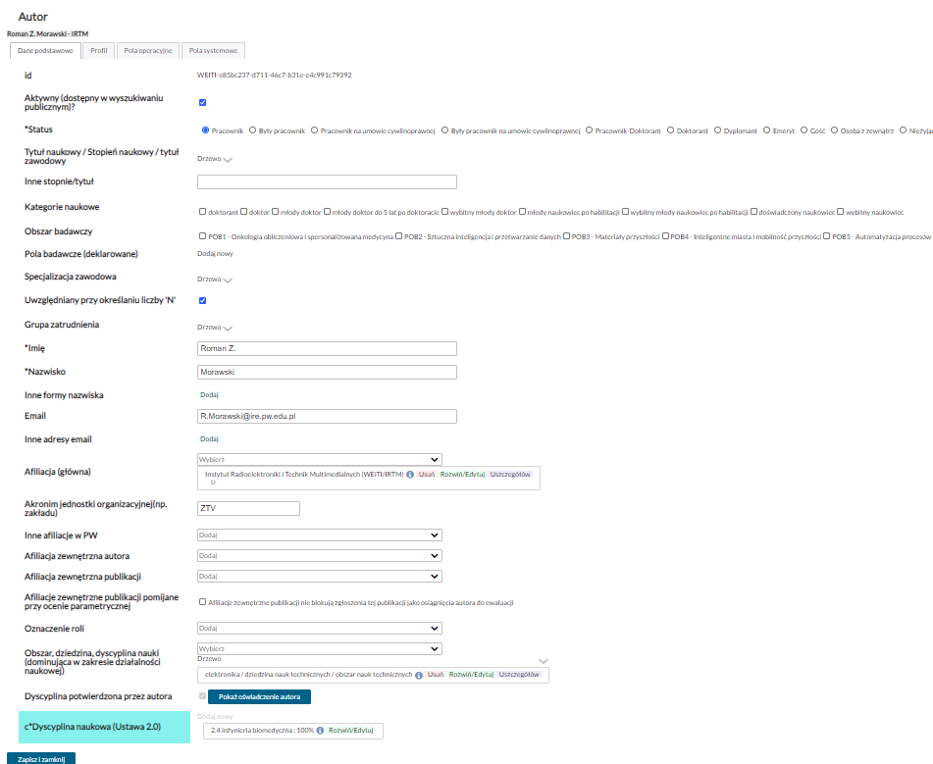
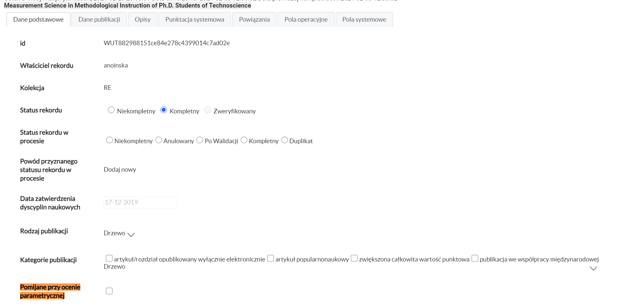
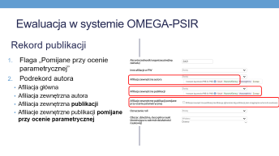

Ewaluacja w systemie OMEGA-PSIR
Rekord publikacji
Flaga „Pomijane przy ocenie parametrycznej”
Podrekord autora
  Afiliacja główna

Slide 11
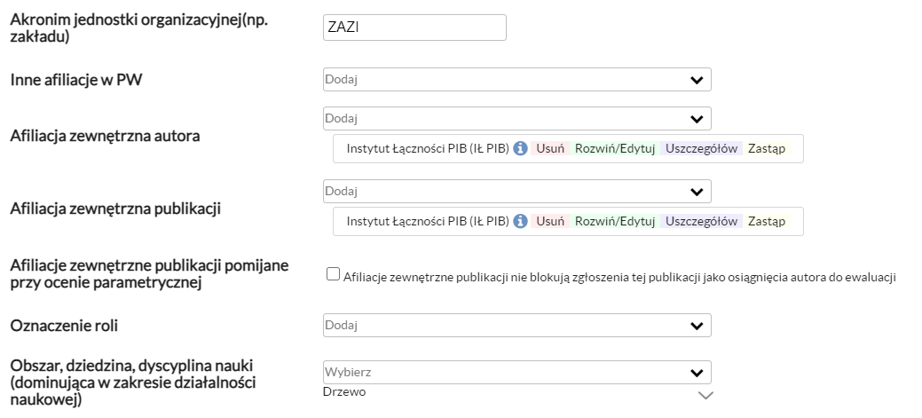
Ewaluacja w systemie OMEGA-PSIR
Rekord publikacji
Flaga „Pomijane przy ocenie parametrycznej”
Podrekord autora
  Afiliacja główna
  Afiliacja zewnętrzna autora
  Afiliacja zewnętrzna publikacji
  Afiliacje zewnętrzne publikacji pomijane przy ocenie parametrycznej

Slide 12
Ewaluacja w systemie OMEGA-PSIR
  A zatem co powinniśmy sprawdzać po stronie OMEGA-PSIR:
  Czy publikacja jest zgłoszona jako biorąca udział w ewaluacji
  Czy publikacja już istnieje w PBN (konieczność synchronizacji)
  Czy jest złożone oświadczenie dla danej publikacji i czy jest zgodne z dyscyplinami aktualnymi zadeklarowanymi w profilu autora
  Czy afiliacją autora deklarowaną w publikacji jest właściwa jednostka
  Czy jest rekord zatrudnienia (lata 2017-2021) – te dane są importowane z POL-Onu i wskazują na istnienie autora w bazie POL-on. A brak danych oznacza, że osoba nie bierze udziału w ewaluacji.

Slide 13
  Rekord ewaluacji
  Wykorzystywany jest do obliczania wartości dorobku w zadeklarowanych dyscyplinach

Slide 14
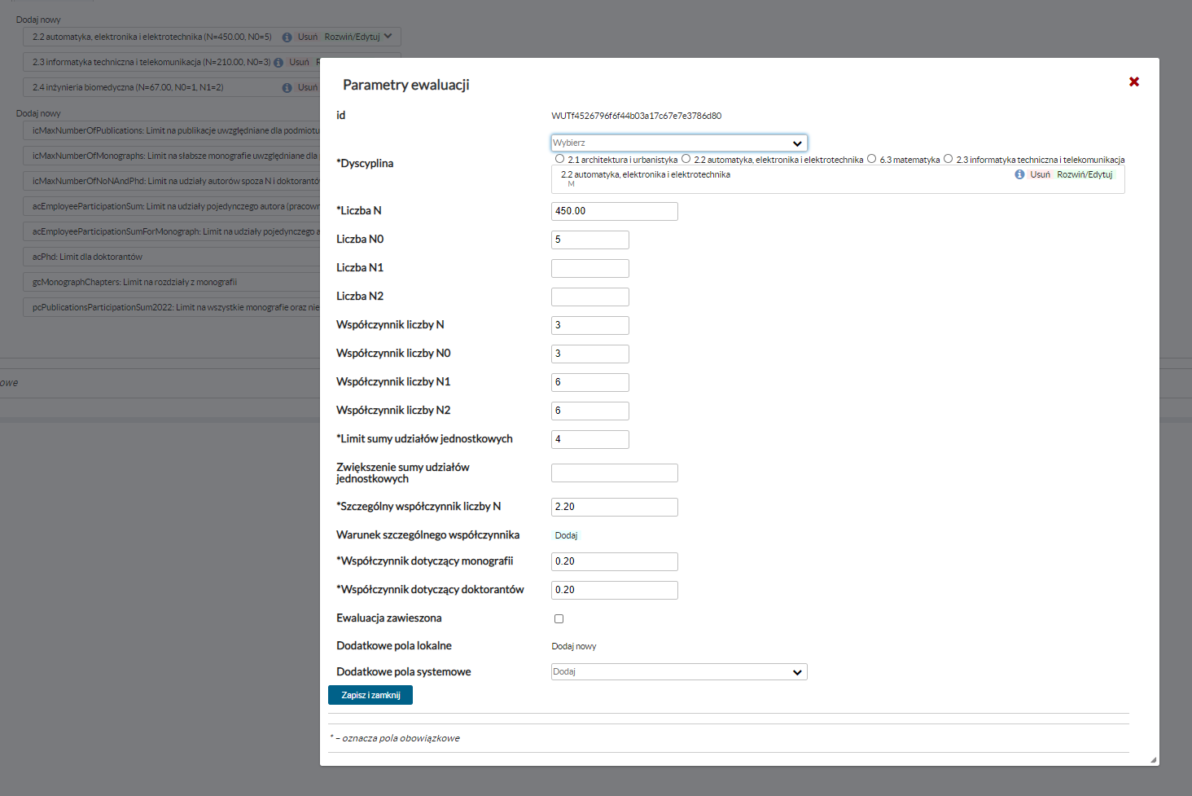
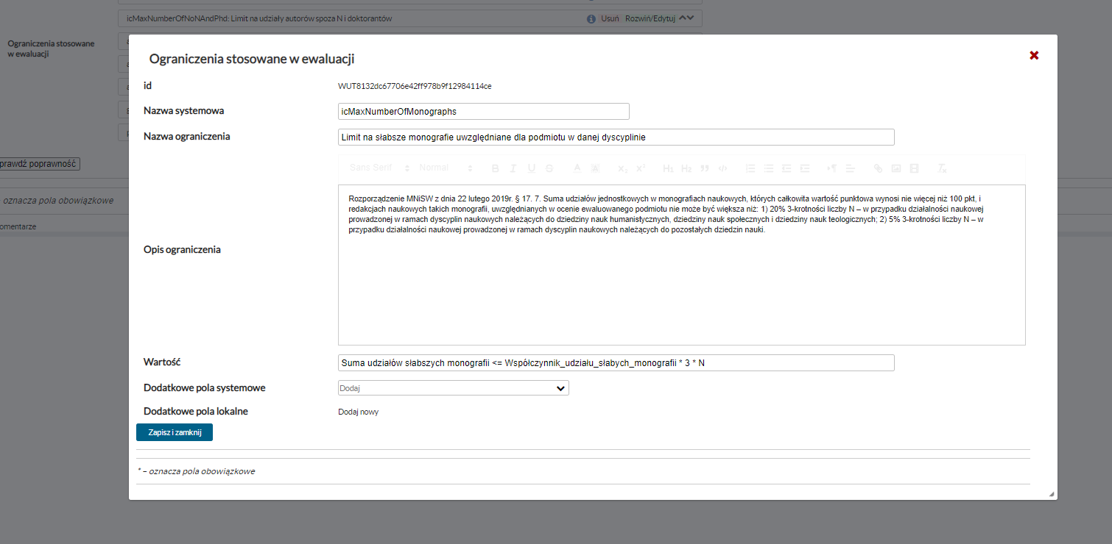
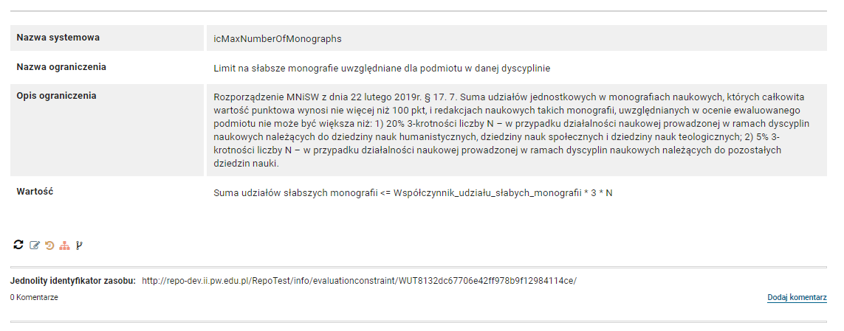
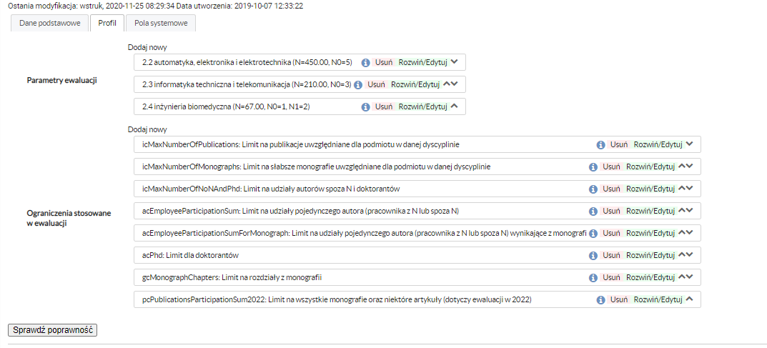
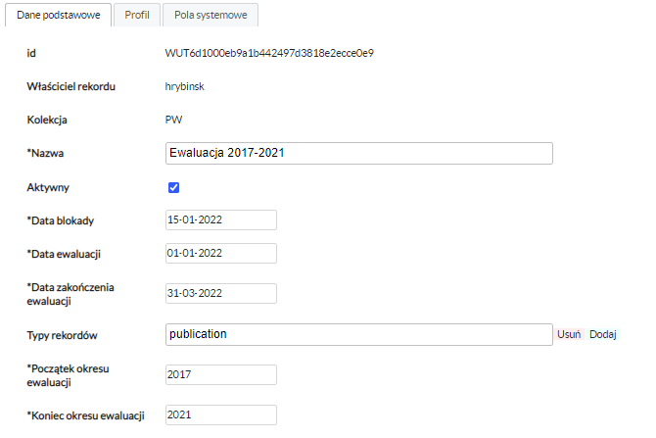
Ewaluacja w systemie OMEGA-PSIR
Rekord ewaluacji
Opis ewaluacji dyscypliny
Ograniczenia stosowane w ewaluacji
Dyscypliny
Ograniczenia ewaluacji

Slide 15
  Narzędzia

Slide 16
Narzędzia
Struktury w systemie
Procesy związane z ewaluacją
Narzędzia
Definiowalne reguły punktacji
Mechanizmy walidacji
Alerty, cele
Mechanizmy deklaracji dyscyplin
Generowanie Oświadczenia 3
Narzędzia raportowania i analizy danych (piwoty)
  Udziały jednostkowe
  Identyfikacja N0
Wyznaczanie optymalnego dorobku
Analiza danych
Komunikacja z PBN
Komunikacja z Pol-on

Slide 17
Narzędzia wspomagające ewaluację
Oświadczenie Nr 3
Optymalizacja oceny
Przysyłanie danych do PBN

Slide 18
Narzędzia wspomagające ewaluację
Oświadczenie nr 3
Składanie oświadczeń
Weryfikacja oświadczeń

Slide 19
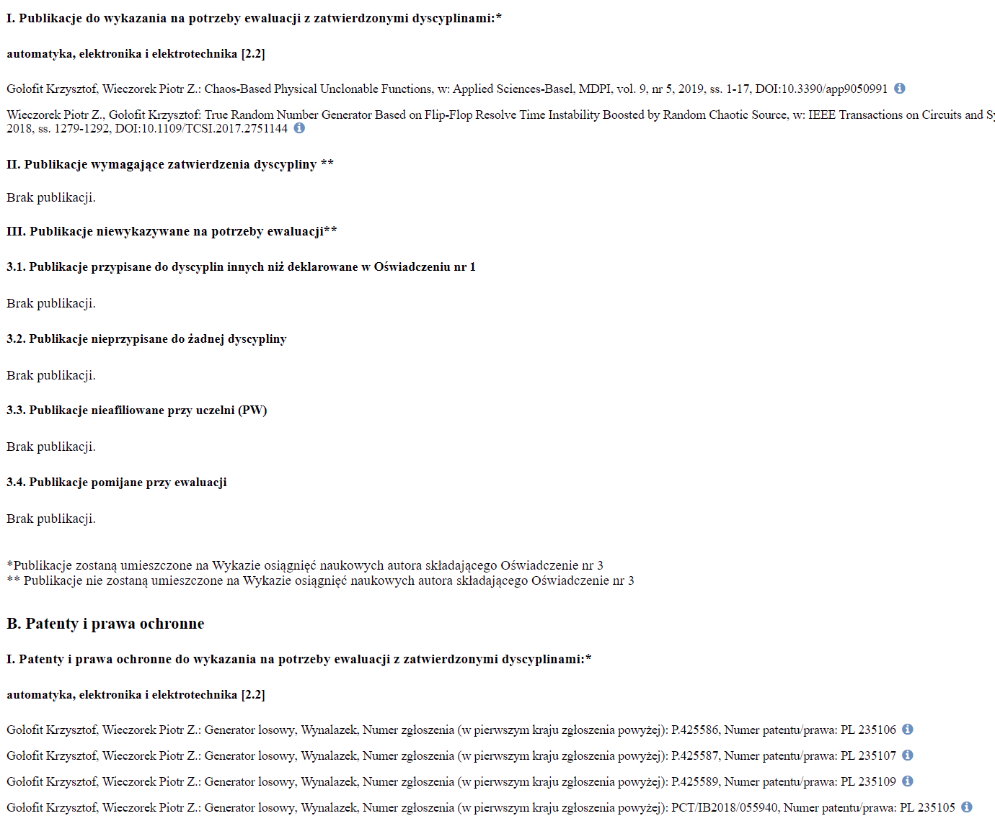
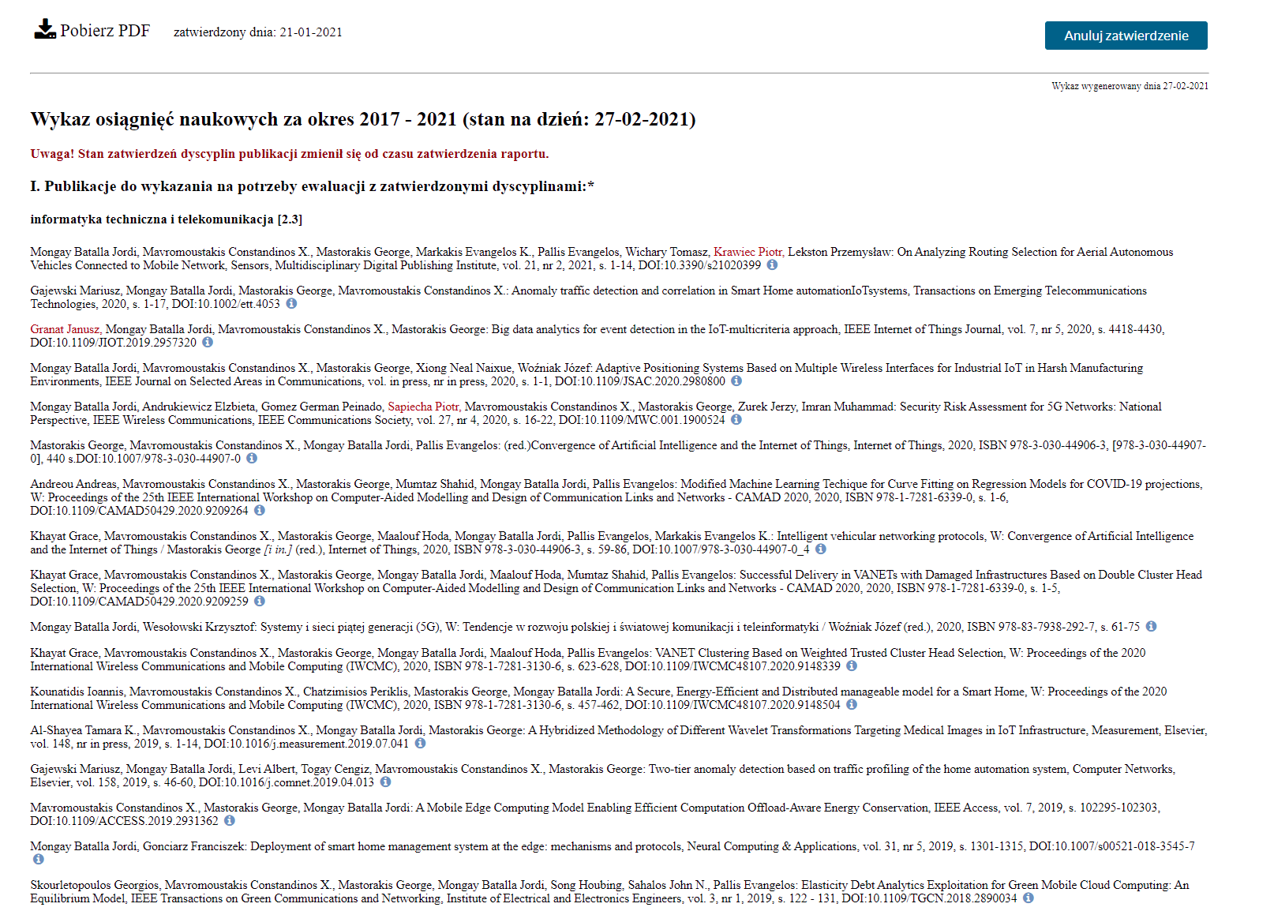
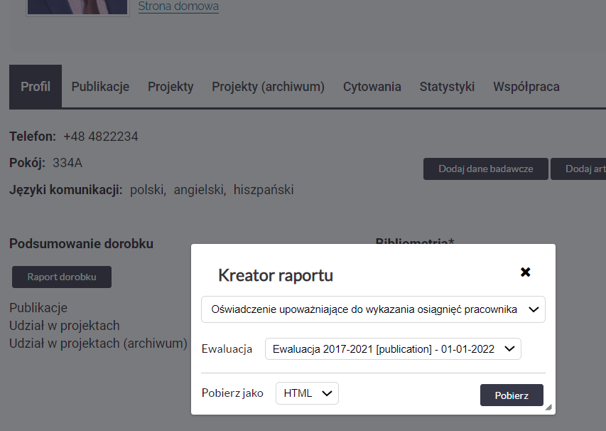
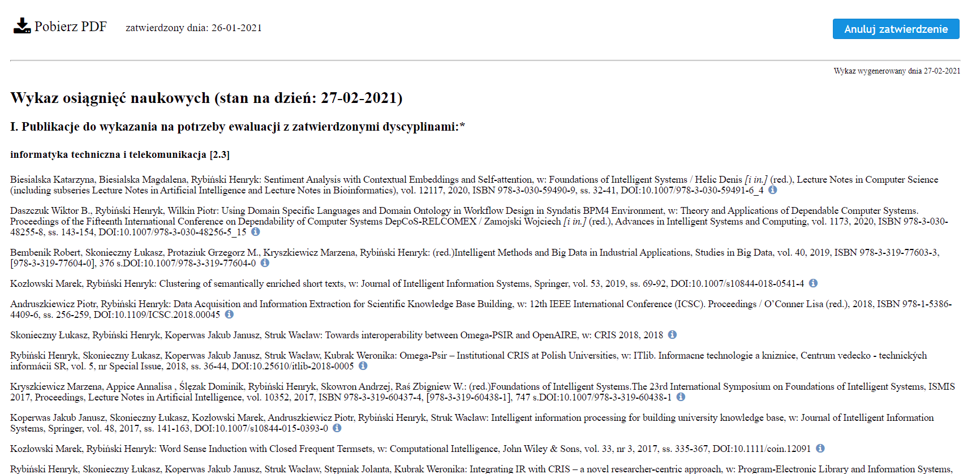
Oświadczenie nr 3
Narzędzia wspomagające ewaluację
Generowanie Oświadczenia nr 3
Oświadczenie złożone prawidłowo
Oświadczenie wymagające korekty
Wersja oświadczenia z uwzględnieniem patentów

Slide 20
Narzędzia wspomagające ewaluację

Slide 21
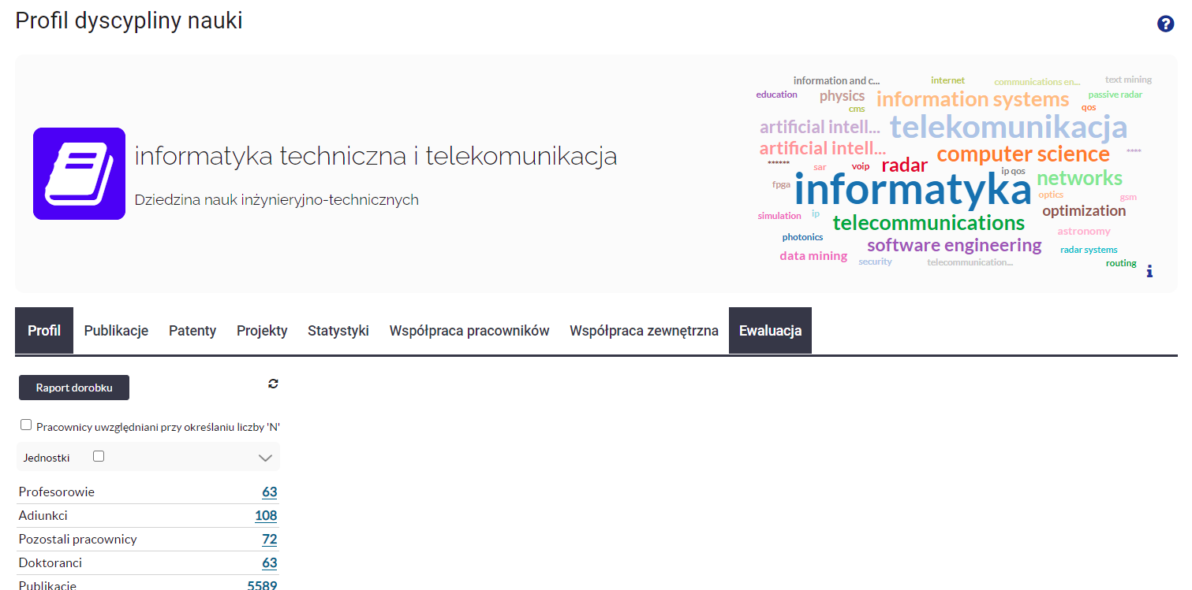
Narzędzia wspomagające ewaluację

Slide 22
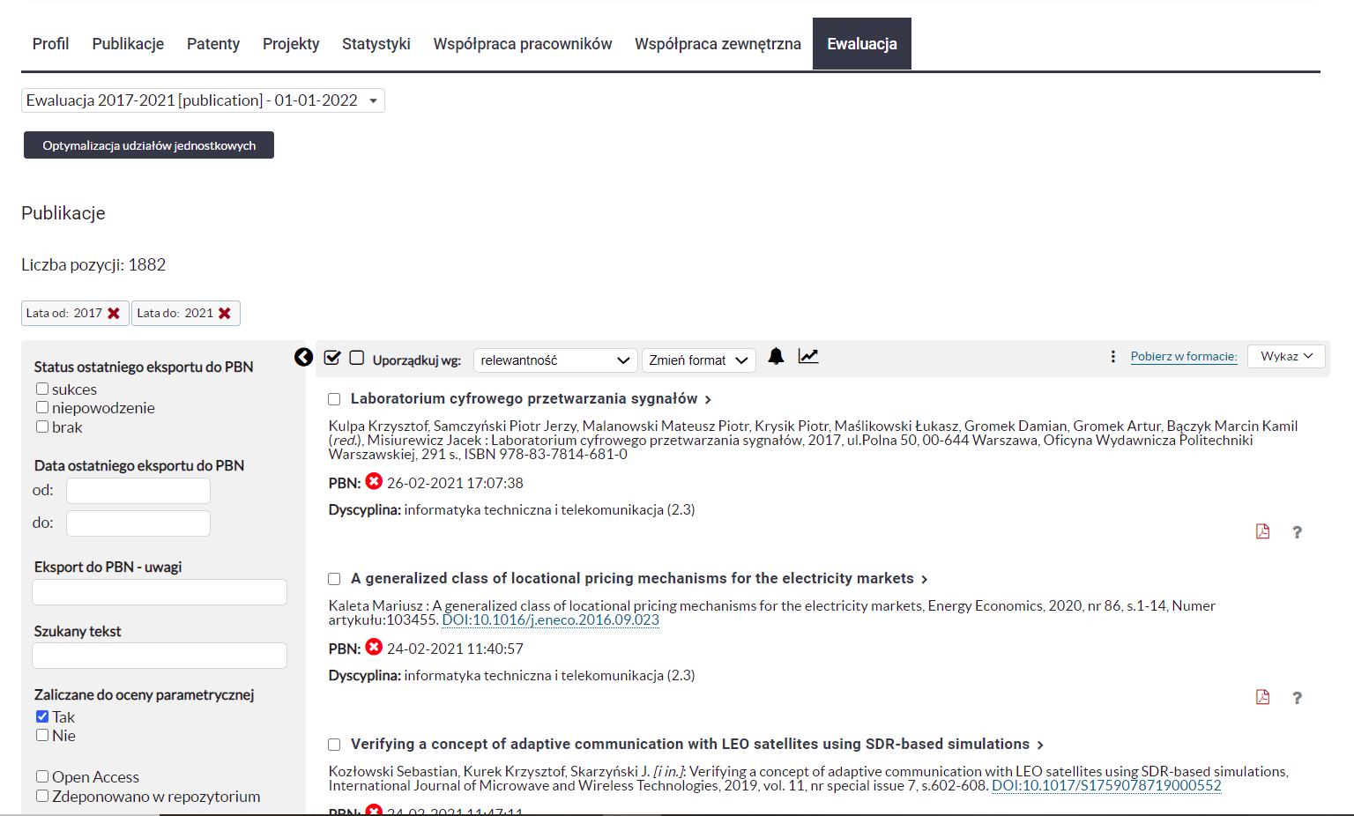
Narzędzia wspomagające ewaluację
Obszar raportów
Obszar eksportu do PBN
Jeszcze dojdą:
Raport N0
Raporty stanu eksportu do PBN
Raport stanu oświadczeń
Funkcja synchronizacji z PBN

Slide 23
Prezentacja
Optymalizator
Transfer do PBN

Slide 24

Pytania ?

